Slide 1
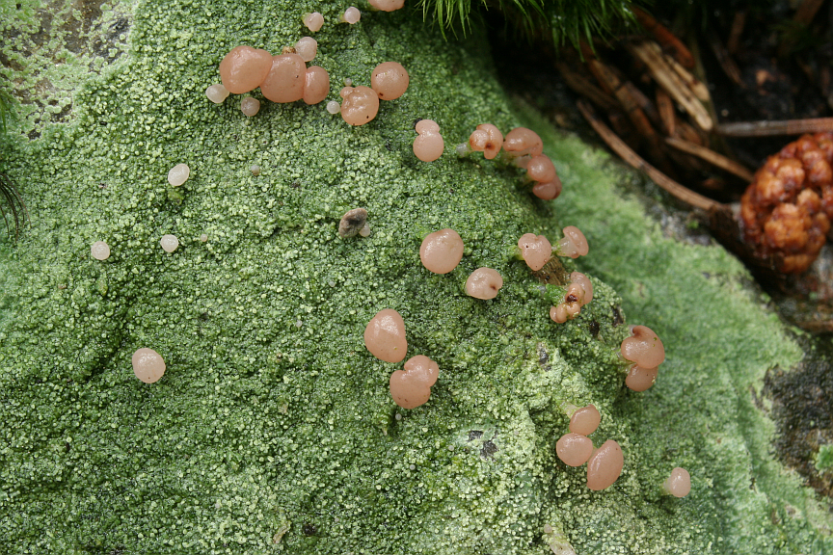
POMOCNÉ ODDĚLENÍ: Lichenes
lichenizované houby – lišejníky
složené organismy: mykobiont (houba) + fotobiont (řasa, sinice)
ekologická skupina, začleňovaná do systému hub podle výraznějšího mykobionta
asi v 97 % se na stavbě lišejníků podílejí vřeckovýtrusé houby (tř. Lecanoromycetes a tř. Chaetothyriomycetes), ve 3% pak stopkovýtrusé houby (tř. Agaricomycetes)
pionýrské organizmy, ekologicky významné především v extrémních biotopech a ekosystémech (vysokohoří, polární oblasti, pouště apod.), jedinečné bioindikační vlastnosti
z ČR dosud známo asi 1400 druhů lišejníků (včetně řady dnes již vyhynulých), celosvětově přibližně 15 tisíc druhů

Slide 2
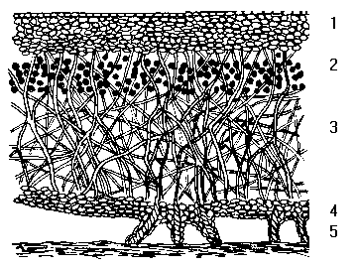
podle anatomické stavby stélky se rozlišuje:
A) stélka homeomerická - buňky fotobionta a vlákna mykobionta volně rozptýleny mezi sebou
B) stélka heteromerická (tvar určuje mykobiont) - diferencovaná na jednotlivé vrstvy:
(1) svrchní kůra tvořená obvykle pseudoparenchymem mykobionta
(2) řasová (gonidiová) vrstva - buňky fotobionta, mezi nimi řídce hyfy
(3) dřeňová vrstva obsahuje pouze rozvolněná vlákna mykobionta
případně je u některých vytvořena spodní kůra (4) stejné stavby jako svrchní, může být opatřena kořínkovitými útvary - rhizinami (5)

Slide 3
dělení typů heteromerických stélek podle morfologie:
korovitá - celou svou plochou přirostlá na substrát, (nebo do něj vrostlá), obvykle chybí spodní kůra
lupenitá - je taktéž ploše rozložená, ale k podkladu přirůstá jen některými místy, na spodní straně stélky bývají vytvořeny tzv. rhiziny - "kořenující" svazky hyf vrůstající do substrátu
keříčkovitá - v kontaktu se substrátem jen svojí "bází", je vystoupavá nebo naopak visící ("vousatá" u epifytických druhů), je charakteristická radiální stavbou
přechodným typem je stélka dimorfická - část stélky je lupenitá (thallus horizontalis) a část keříčkovitě vystoupavá (thallus verticalis)
podecia (kmínky) jsou thalli verticali, spojené s tvorbou plodnic (např. u dutohlávek)

Slide 4
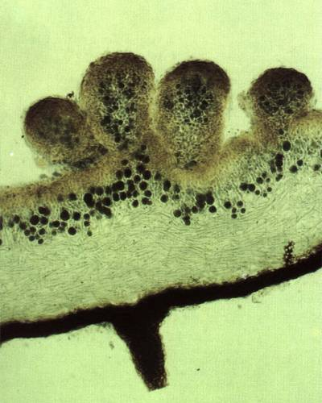
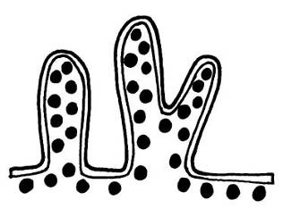
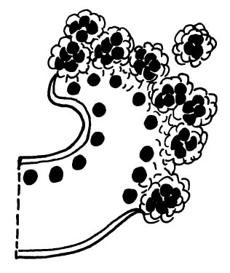
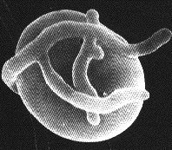
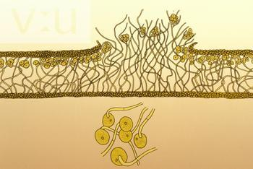
pohlavní rozmnožování:
jen mykobiont (tvorba plodnic a spor)
nepohlavní rozmnožování - společné šíření obou složek
- fragmentace stélky a růst nových stélek z úlomků
- soredie: mikroskopické částečky stélky tvořící se na povrchu, obsahující buňky fotobionta propletené hyfami (specifická místa tvorby soredií – sorály)
příčný řez stélkou s isidiemi (tmavé kulovité útvary jsou buňky fotobionta).
- isidie - výrůstky z povrchu stélky, v nichž je zachována heteromerická stavba všech vrstev, taktéž šíření odlomením z povrchu stélky

Slide 5
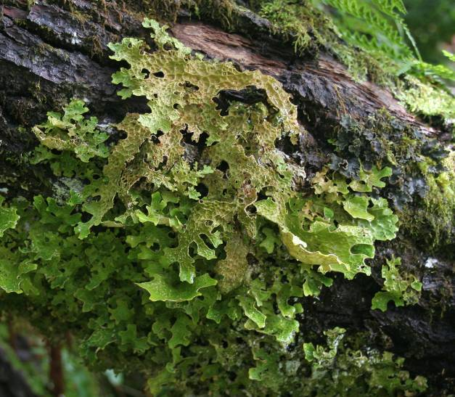
Lobaria pulmonaria – jamkatec (důlkatec) plicní
(herbářová položka)
Důlkatá stélka jednoho z našich největších luenitých lišejníků roste vzácně na starých kmenech listnáčů (javorů, buků) na vlhkých místech v horách. Je velmi citlivý na imisní zatížení, dnes kriticky ohrožený druh.

Slide 6
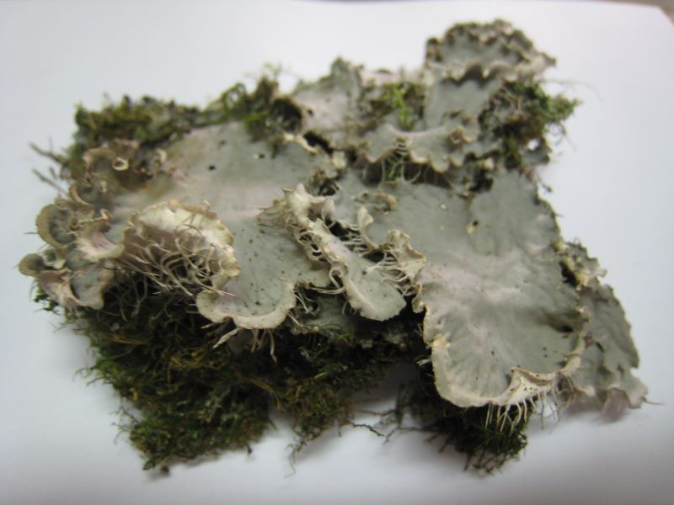
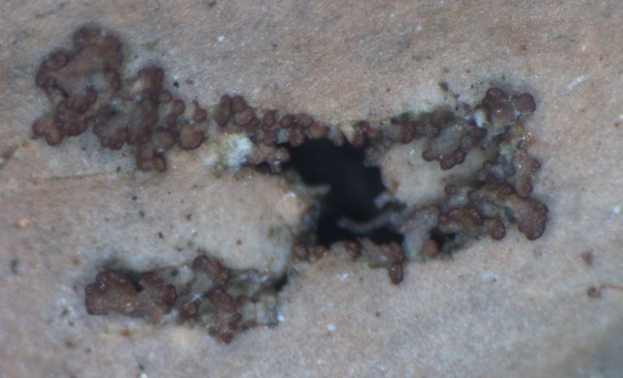
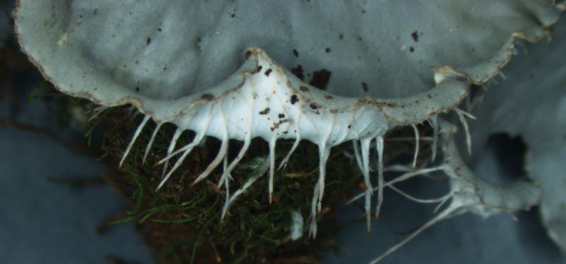
Peltigera praetextata – hávnatka obetkaná
(herbářová položka)
Velká, lupenitá, laločnatá stélka; na její spodní straně jsou žilky a rhiziny - kořenující útvary hyfové povahy (pro lepší uchycení k substrátu, ale bez absorpční funkce). Na svrchní straně stélky se mohou tvořit fylidie (útvary nepohlavního rozmnožování, plochá obdoba isidií).
fylidie
rhiziny

Slide 7
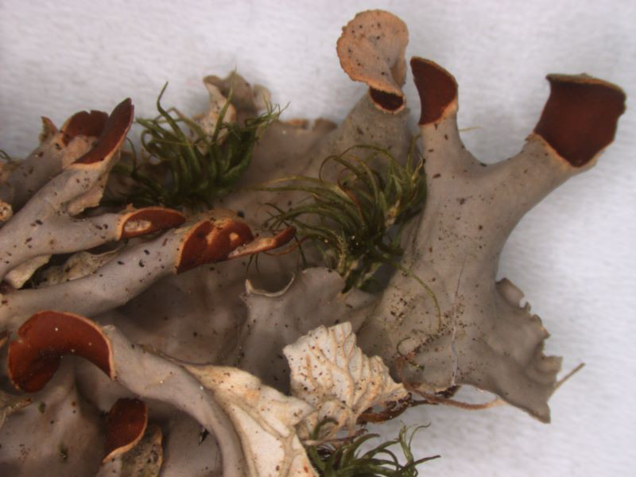
Peltigera praetextata – hávnatka obetkaná
(herbářová položka)
Apothecia se tvoří na okrajích stélky, kde jsou přirostlá celou plochou na stélkové laloky

Slide 8
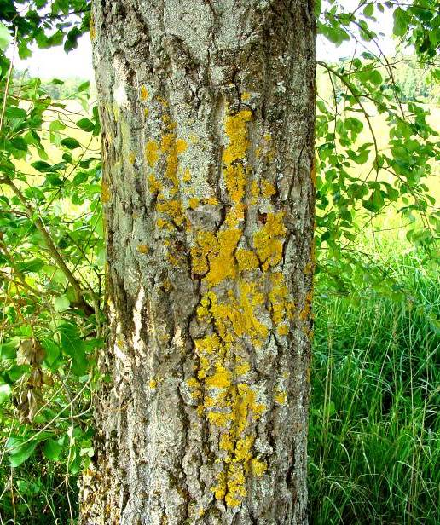
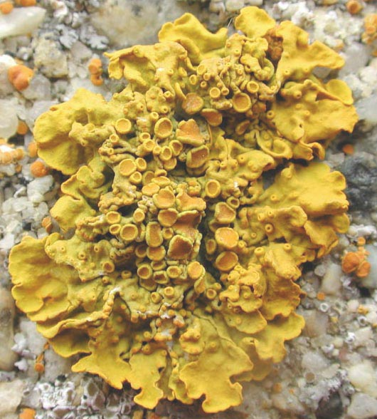
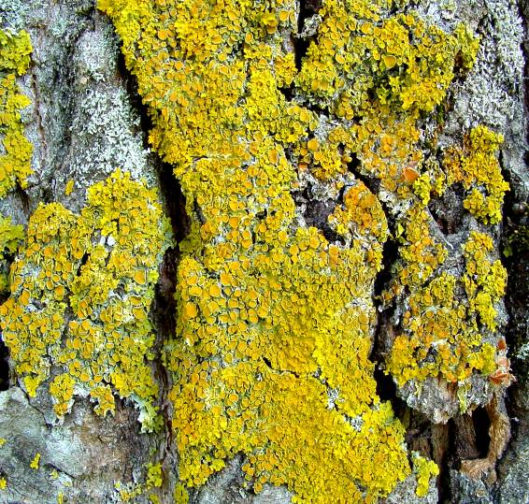
Xanthoria parietina – terčník zední (herbářová položka)
Lupenitá stélka
s lekanorovitým
typem apothecií;
žluté zbarvení
je způsobeno
antraquinony.
Výskyt: epifyticky na dřevě, zvláště na stromech podél komunikací, dřevě či epiliticky na skalách; častý nitrofilní druh.

Slide 9
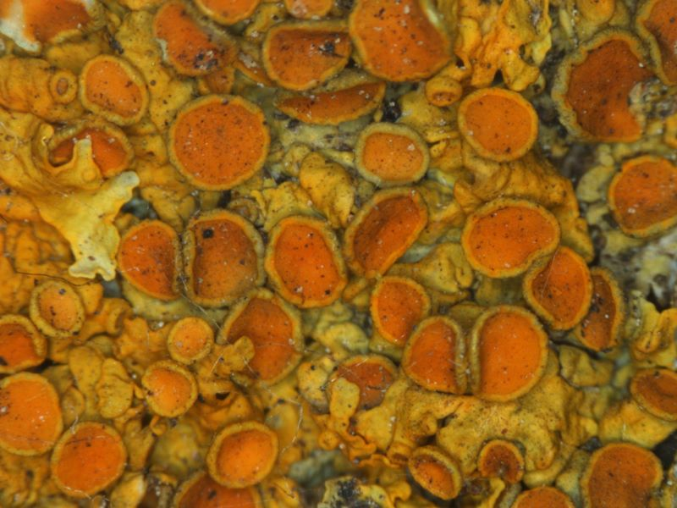
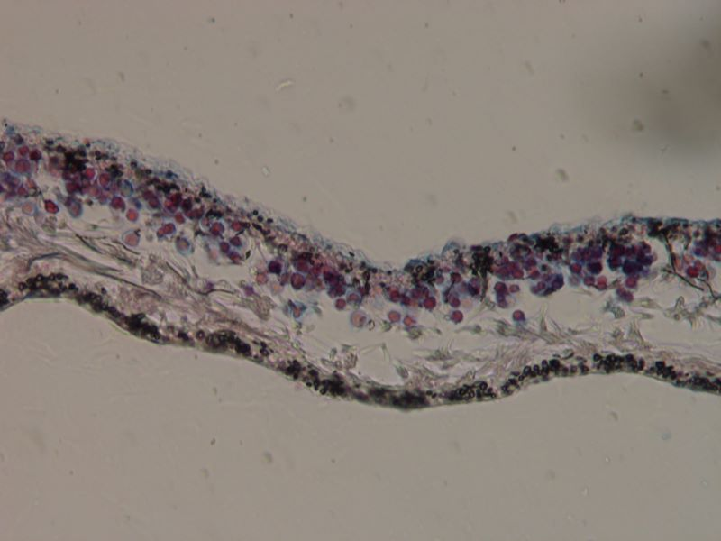
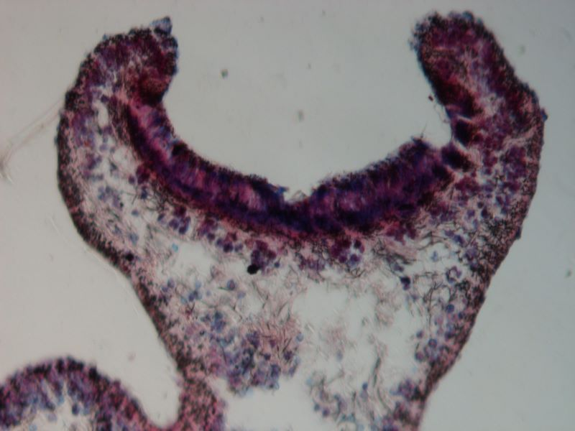
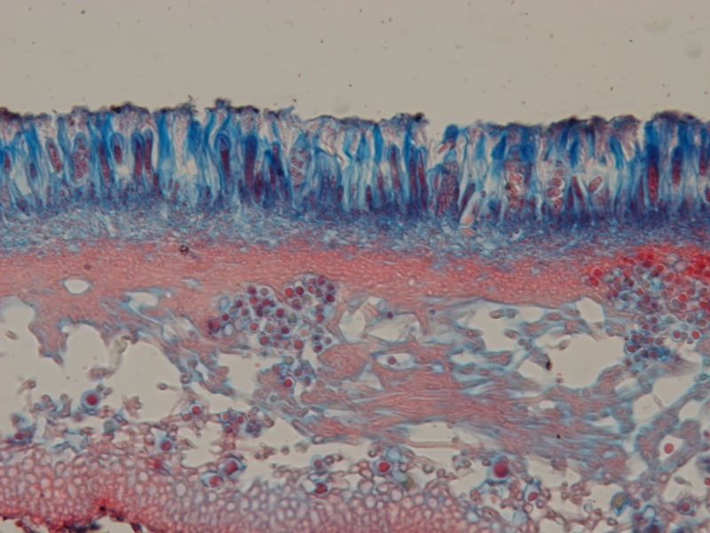
Xanthoria parietina – terčník zední (trvalé preparáty)
průřez heteromerickou stélkou
řez plodnicí (apotheciem) s rouškem na povrchu
rouško s palisádou vřecek

Slide 10
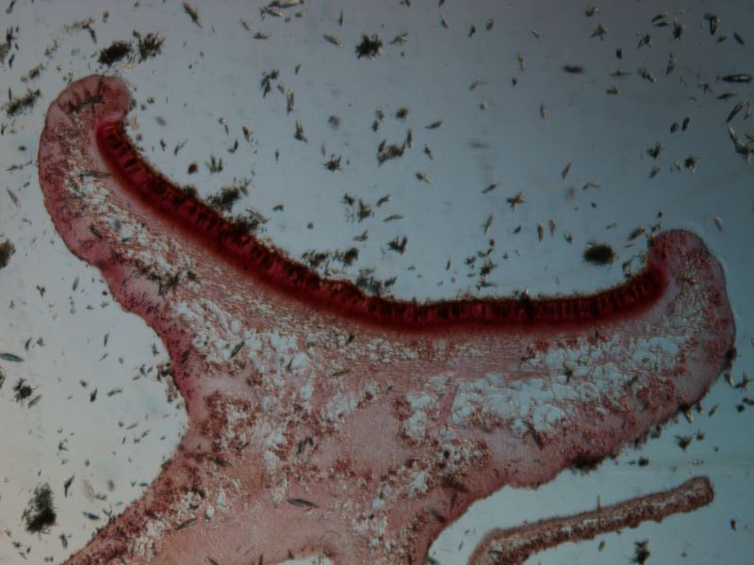
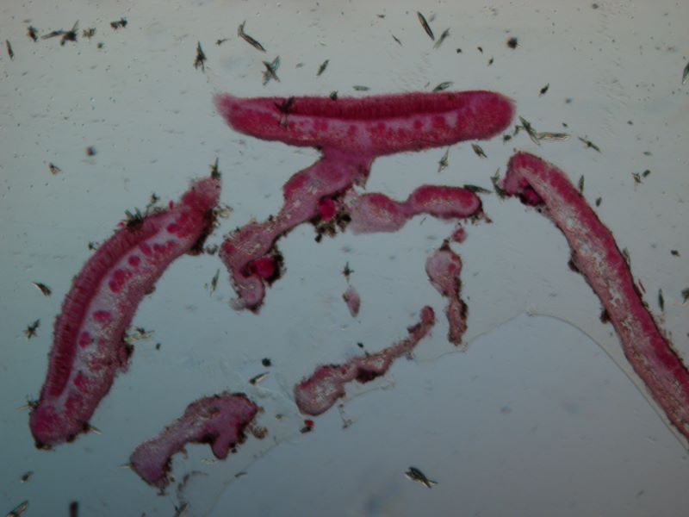
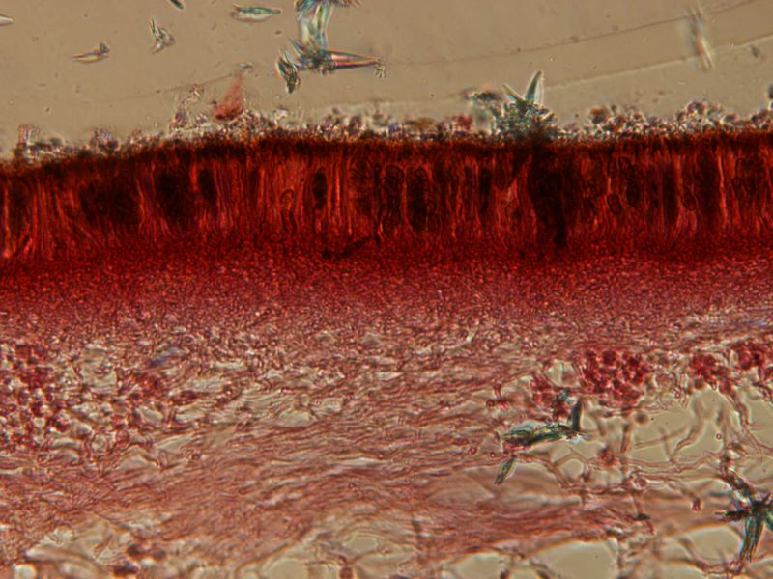
Parmelia sp. – terčovka | Physcia sp. – terčovník
Příklady gymnokarpních lišejníků (tvořících plodnice typu apothecium).
Trvalé mikroskopické preparáty – průřez apotheciem, na svrchním povrchu misky je vytvořeno rouško s palisádou vřecek (orig. zvětšení 40x, detail 200x).

Slide 11
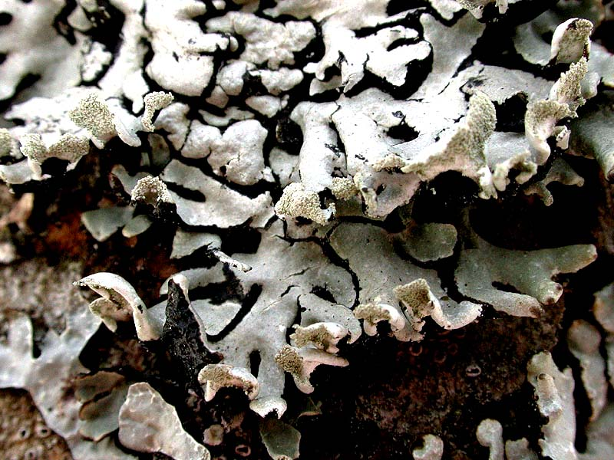
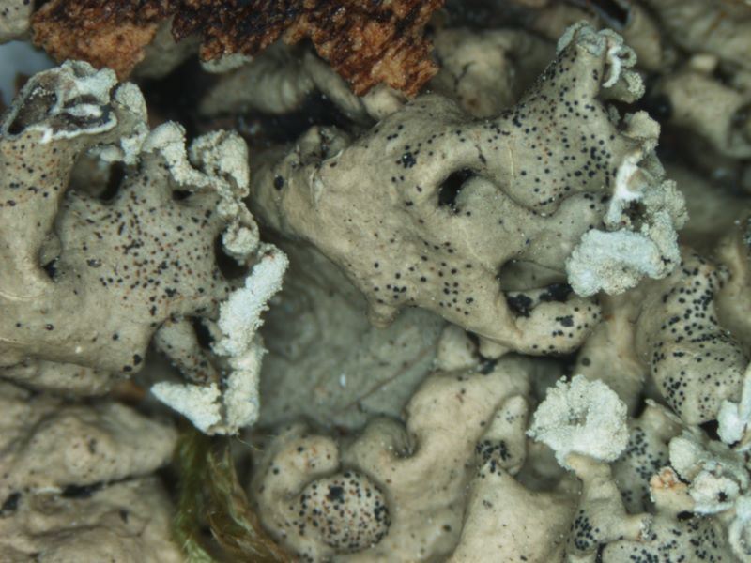
Hypogymnia physodes – terčovka bublinatá (herbářová položka)
soredie
Rtovité sorály
jsou charakteris-
tické pro vzhůru
ohrnuté okraje
laloků stélek.
Na povrchu laloků možno pozorovat též drobné, četné pyknidy (černé tečky).
Výskyt: jeden z nejběžnějších epifytických lišejníků s lupenitou
stélkou (méně často roste též epiliticky); relativně toxitolerantní
vůči mírnému znečištění ovzduší.

Slide 12
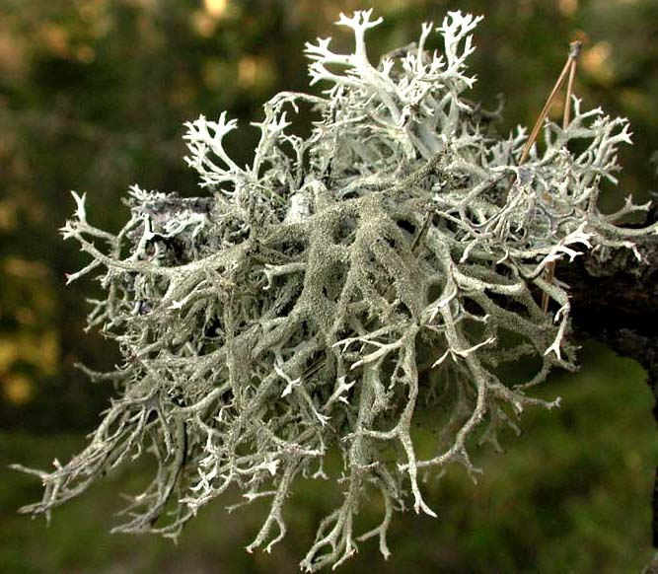
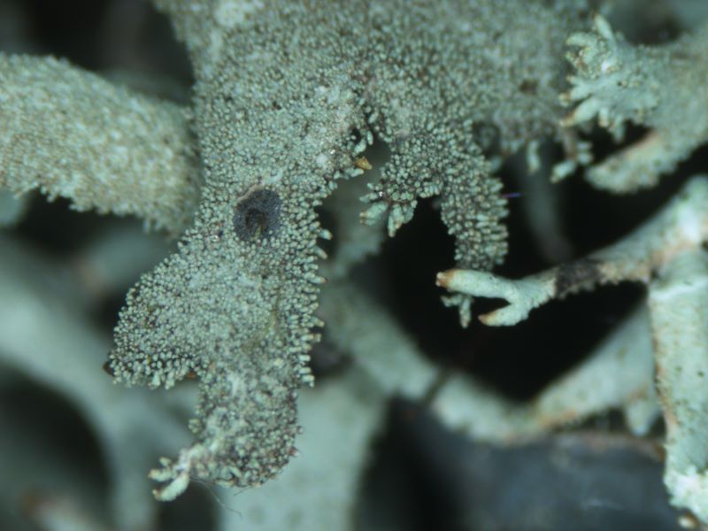
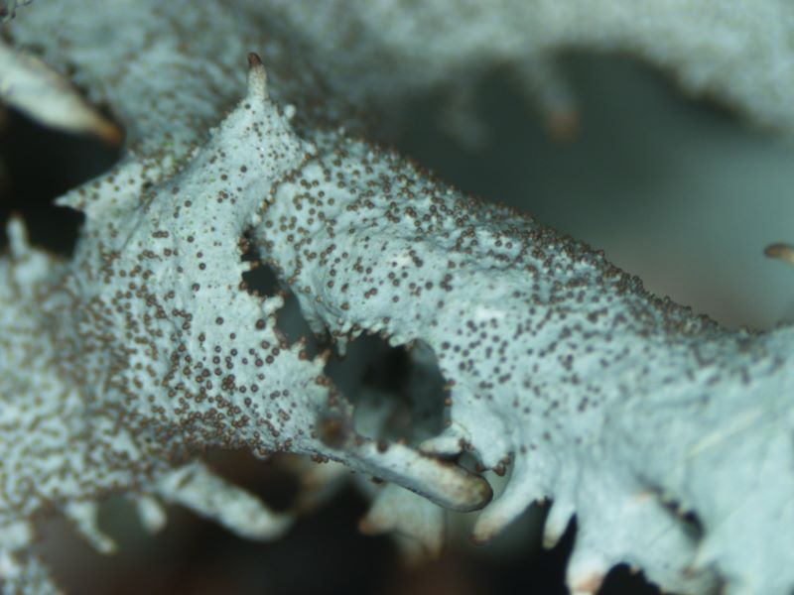
Pseudevernia furfuracea terčovka otrubčitá (větvičník otrubčitý)
herbářová položka
Keříčkovitý lišejník se šedivou stélkou (na rubu alespoň při bázi sazově černou); velmi variabilní druh.
Výskyt: epifyt, hojný především ve vyšších polohách na kyselých substrátech (např. smrk, bříza).
střední část stélky (tmavší zbarvení na horním snímku) hustě pokrývají válcovité
isidie (dolní snímky)

Slide 13
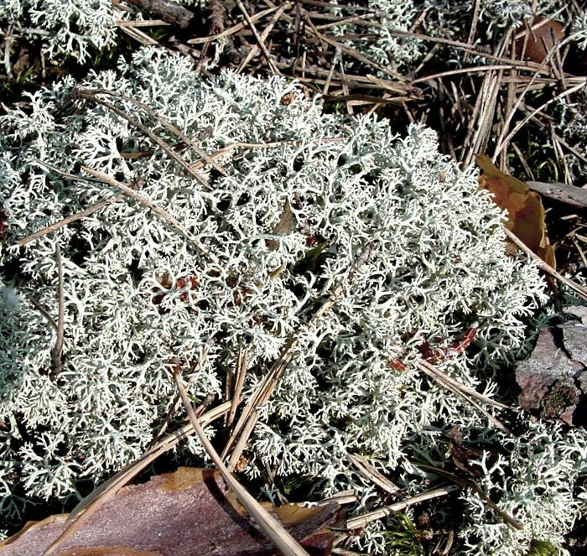
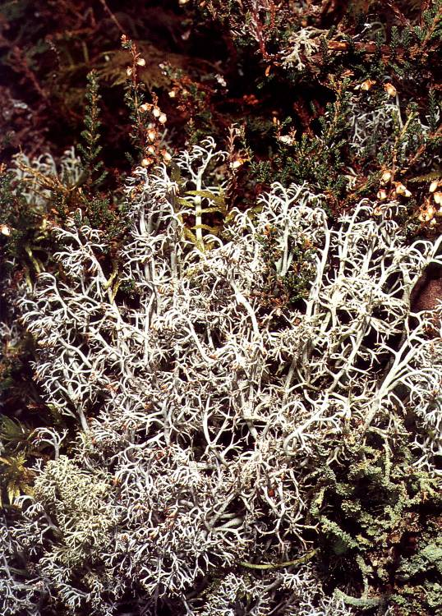
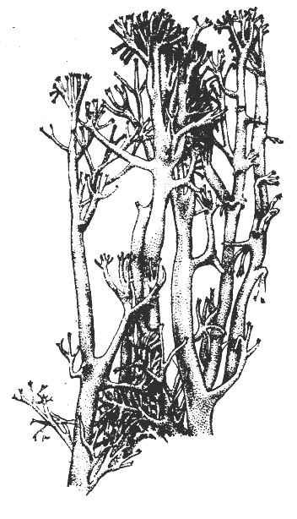
Cladonia rangiferina – dutohlávka sobí (herbářová položka)
Dutohlávka sobí je
řazena do podrodu Cladina, charakterizo- vaného vzpřímenou keříčkovitou stélkou bez šupin a s povr-hem kmínků (podécií) bez korové vrstvy.
Výskyt: na kyselých půdách,
v borech, na vřesovištích,
rašeliništích, pastvinách,
kamenných sutích i lesna-
tých stráních; častý druh.
Kmínky šedé, popelavé až bělavé, koncové větévky jednostranně
převislé.

Slide 14
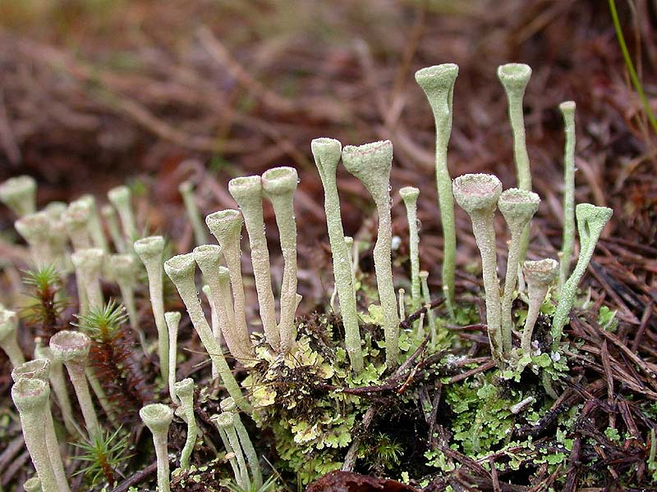
Cladonia fimbriata – dutohlávka třásnitá (herbářová položka)
Podrod Cladonia je charakterizo-
ván tzv. dimorfickou stélkou; vyvíjejí se různě tvarované duté kmínky (podécia) a bazální přízemní šupiny.
Druh Cladonia fimbriata má
kmínky na vrcholu pohárkovitě
rozšířené a jejich povrch
je sorediózní.
Výskyt: na mechatých skalách, trouchnivějícím dřevě, bázích stromů i na holé lesní půdě či na vřesovištích a rašeliništích; velmi hojný druh.

Slide 15
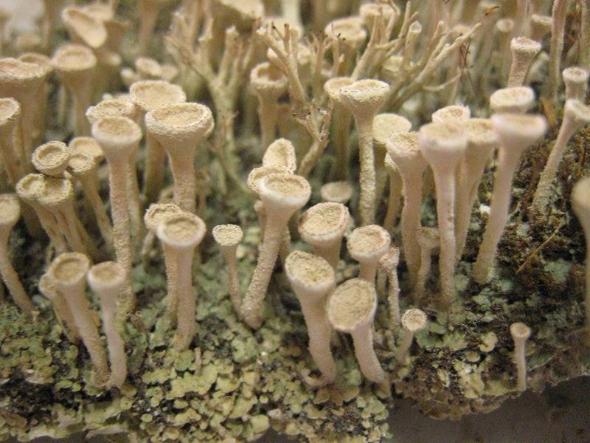
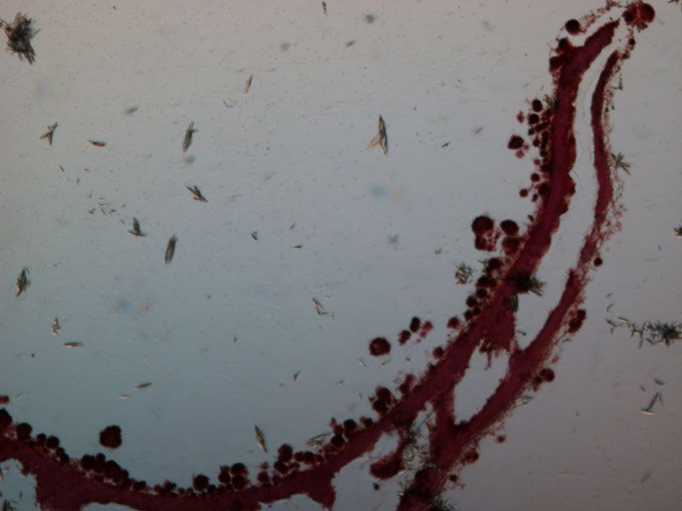
Cladonia fimbriata – dutohlávka třásnitá (herbářová položka, trvalý preparát)
Pohárkovitá podecia se vyskytují jen někdy, často lze na mrtvém dřevě nalézt jen lupenitou vegeta-tivní stélku nebo leprariové stadium).
Trvalé preparáty: Průřez podeciem (orig. zvětšení 10x) a detail povrchu pohárku, ze kterého se oddělují soredie (orig. zvětš. 40x).

Slide 16
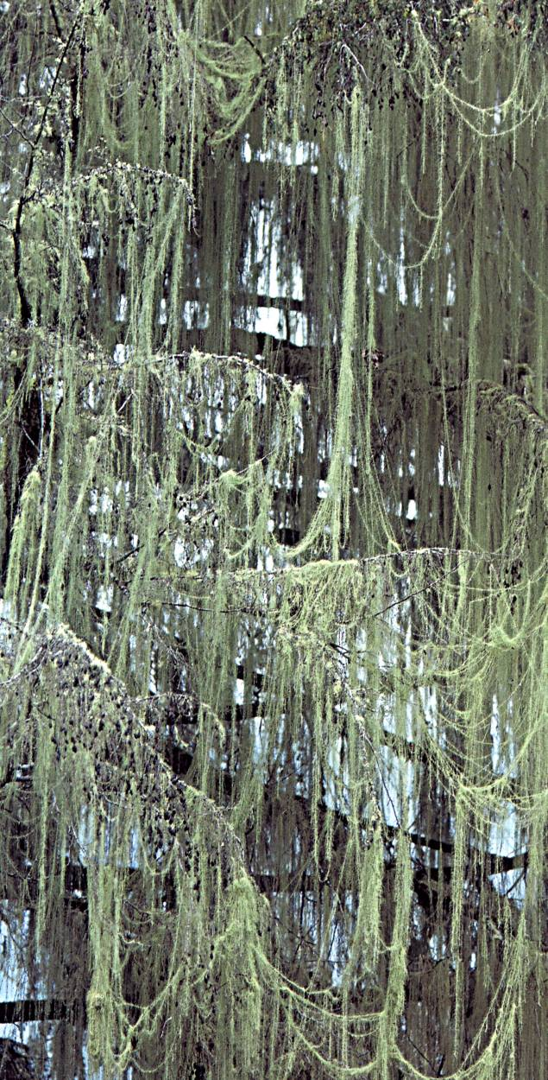
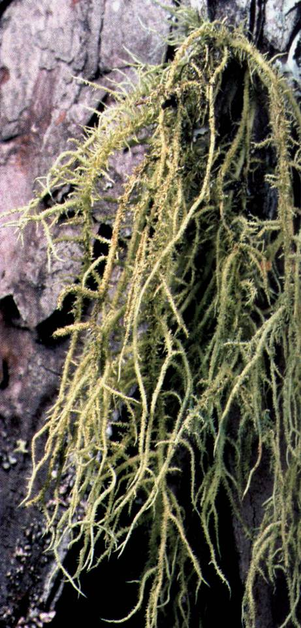
Usnea – provazovka (herbářová položka)
Epifyticky rostoucí keříčko-vité stélky řady druhů pro-vazovek mohou být i velmi dlouhé (např. druh Usnea longissima, nalezený v ČR naposledy na Šumavě v polovině 19. století, dosa-huje až několika metrů dél- ky!) a mohou zejména v hor- ských oblastech bez výraz-ného znečištění ovzduší vytvářet na větvích stromů i souvislé a nepřehlédnutel- né „záclonovité“ porosty.
Usnea hirta – provazovka srstnatá; příklad zpravidla poněkud drobnějšího druhu provazovky, který se velmi pozvolna v současné době navrací na původní stanoviště.

Slide 17
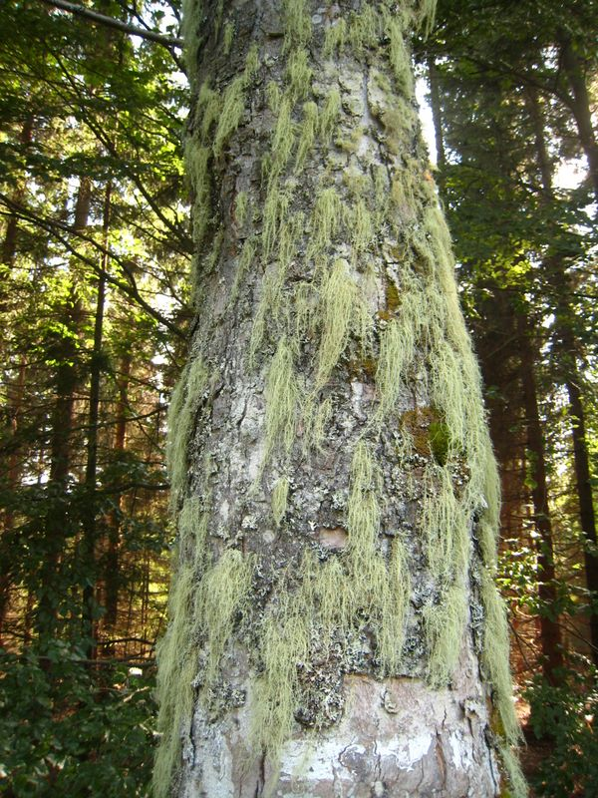
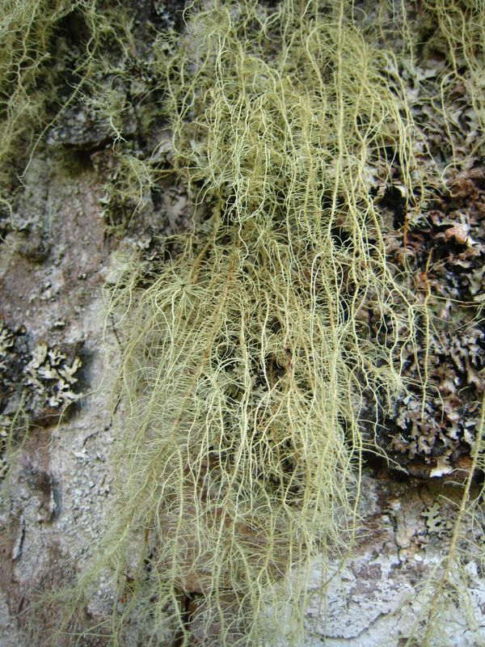
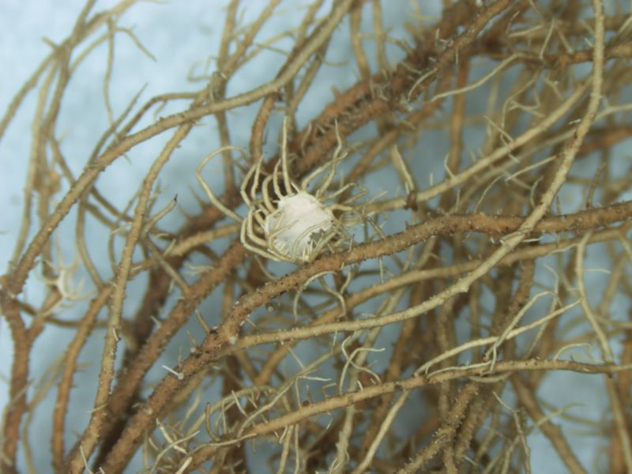
Nahoře několik pohledů na stélku Usnea filipendula (provazovka obecná) v přirozeném prostředí,
vpravo detailní záběr apothecia Usnea florida (provazovka rozkvetlá; orig. zvětšení 14x).

Slide 18
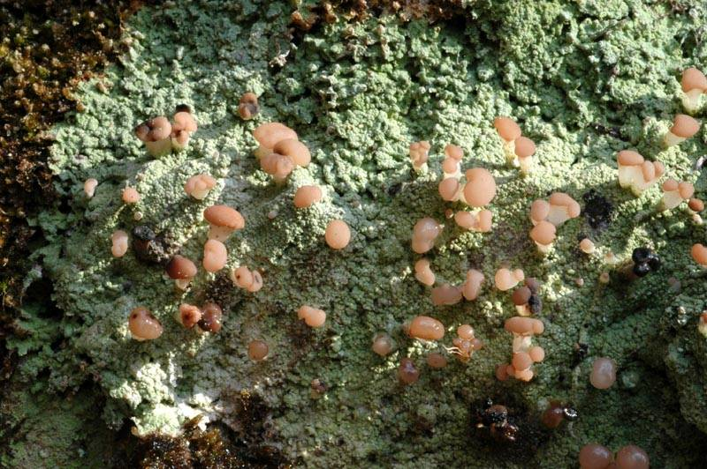
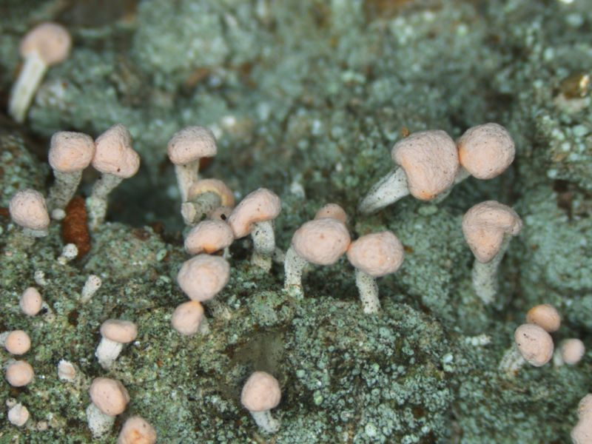
Baeomyces roseus
malohubka růžová (herbářová položka)
stopkatá apothecia na krátkých podeciích
http://www.nhm.uio.no/botanisk/lav/Photo_Gallery/Baeomyces/rufus_G=Norway+Akershus+Enebakk_D=20050501_O=Timdal_C=ET_I=6.jpg
stélka šupinkovitá, rozprostřená na substrátu;
vznikají zde tzv. schizidie - oddělující se malé částečky povrchové vrstvy stélky, sloužící jako diaspory

Slide 19
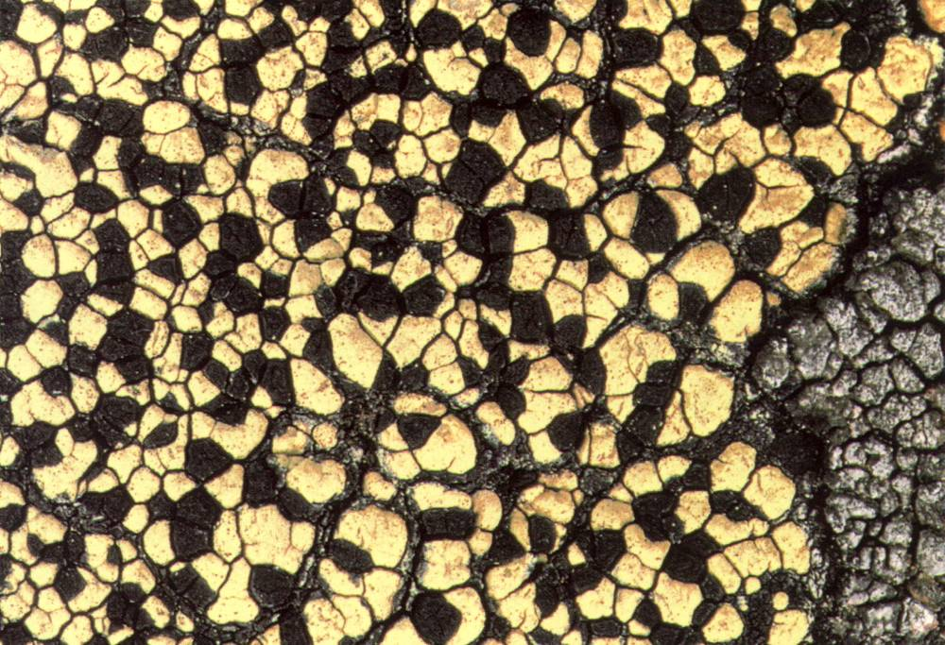
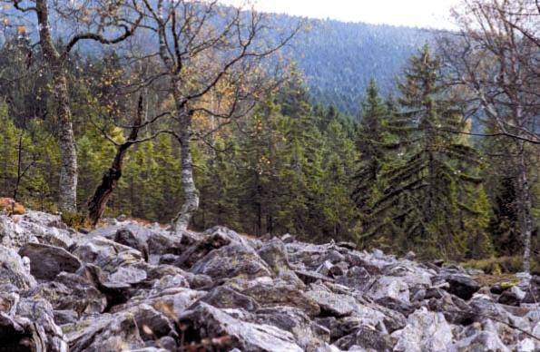
Rhizocarpon geographicum – mapovník zeměpisný (herbářová položka)
apothecium
žlutá areolovitá korovitá stélka
Výskyt: na silikátových skalách a balvanech, vzácněji též
např. na zdech z přírodního kamene od nížin do vysokohoří; častý druh.
Sutě jsou také velmi typickým biotopem tohoto druhu.

Slide 20
Přehled pozorovaných objektů
Odd. Ascomycota (příp. pomocné odd. Lichenes – lišejníky)
tř. Lecanoromycetes
Cladonia fimbriata (dutohlávka třásnitá) - dimorfická stélka, lupen. vegetativní stélka + pohárkovitá podecia, podélný řez podeciem se sorediemi na povrchu
Usnea filipendula (provazovka obecná) - keříčkovitá stélka
Pseudevernia furfuracea (větvičník otrubičný) – izidie na větvené lup. stélce
Hypogymnia physodes (terčovka bublinatá) - lupenitá stélka, sorály se sorediemi, tmavé pyknidy
Xanthoria parietina (terčník zední) - lupenitá stélka, apothecia + příčný řez
Peltigera praetextata (hávnatka obetkaná)
- lupenitá stélka, rhiziny, někde apothecia, někde fylidie (obdoba izidií)
Baeomyces roseus (malohubka růžová) - korovitá stélka na půdě, apothecia

